Slide 1
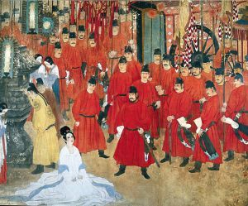
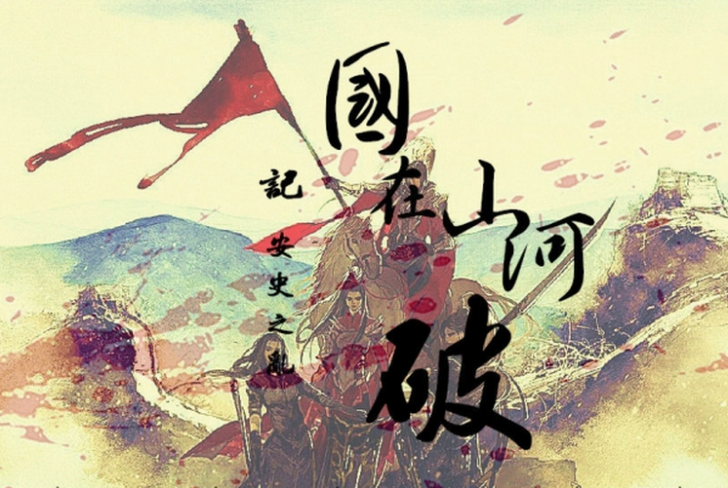
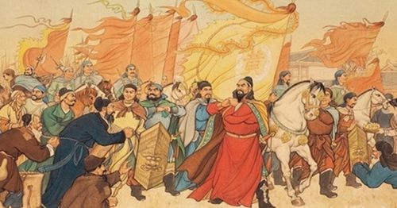
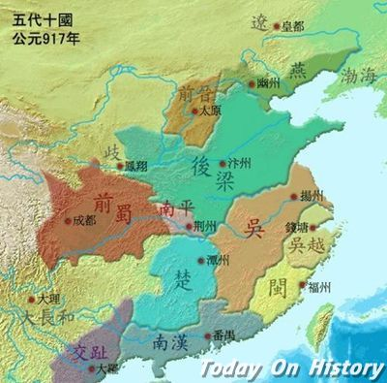
第5课 安史之乱与唐朝衰亡

Slide 2
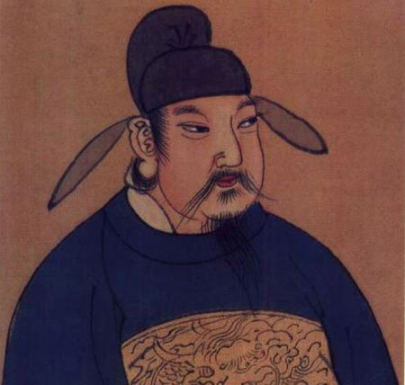
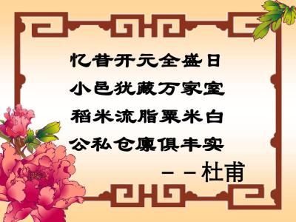
唐玄宗 李隆基

Slide 3
万国尽征戎，
烽火被冈峦。
积尸草木腥,
流血川原丹。
——杜甫《垂老别》
盛唐的升平景象，在唐玄宗统治后期急转而下，爆发了大规模的动乱，唐朝从此走向衰落。
这场动乱为什么会发生？它所造成的后果又是怎样的？唐朝灭亡后出现了什么样的局面？

Slide 4
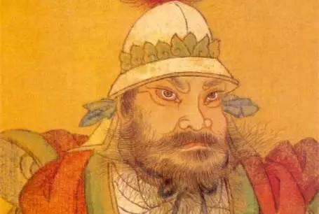
一：八年浩劫成割据，创业不易守成难。
“安”：安禄山
“史”：史思明
是755--763年，由唐朝将领安禄山借口朝廷出现奸臣，和部将史思明一起发动叛乱。
安史之乱：

Slide 5
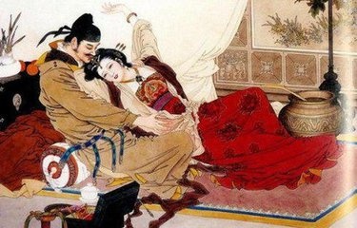
1、安史之乱是如何爆发的呢？
材料一
唐玄宗宠信杨贵妃，从此荒废朝政。重用宦官高力士，又把朝政交给口蜜腹剑的李林甫，还提拔杨贵妃的堂兄杨国忠担任宰相。他们把持朝政，营私舞弊，排斥贤能之人，致使朝政黑暗腐败。
春宵苦短日高起
从此君王不早朝
①唐玄宗追求享乐，任人唯亲，朝政腐败

Slide 6
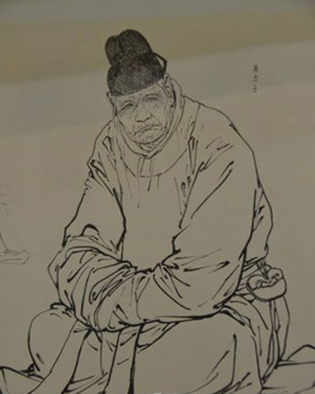
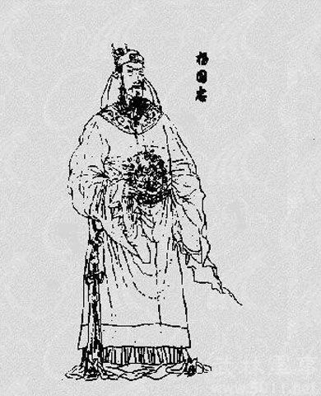
材料二
安禄山兼三大兵镇独掌15万的兵力，拥兵边陲，其手下骁勇善战，甚获玄宗宠信，引来宰相杨国忠忌恨。
两人因而交恶，而唐玄宗又对此不加干预。安禄山久怀异志，加上手握重兵，就以讨杨之名举兵叛唐。
高力士
杨国忠
②统治阶级内部，文臣武将之间矛盾尖锐

Slide 7
材料三
开元以后，在边防普遍设立节度使制度，他们的权力越来越大，至于“既有其土地，又有其人民，又有其兵甲，又有其财赋”。
③节度使势力膨胀，集军权、行政权和财政权于一身
材料四
唐玄宗开元十年设置节度使，许其率兵镇守边地，致使地方军力日渐强大，渐有凌驾中央之势。天宝年间，边镇兵力近50万，中央兵力则不满8万。
③中央与地方的力量对比失去平衡，形成外重内轻的局面

Slide 8
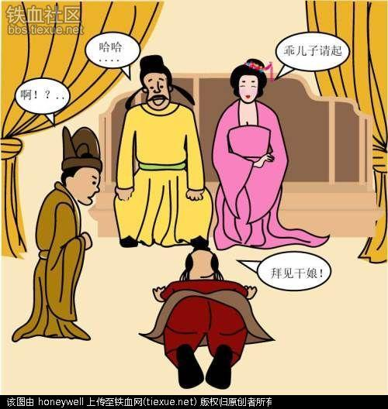
材料五
天宝元年（742年），边军不断增加，达到49万余人，占全国总兵数85%以上，其中又主要集中在东北和西北边境，仅安禄山所掌范阳等三镇即达15万人。
安禄山势力过于强大，威胁中央政权

Slide 9
安史之乱爆发的原因：
1.唐玄宗追求享乐，任人唯亲，朝政日益腐败。
2.社会矛盾尖锐，边疆形势紧张。
3.节度使势力膨胀，形成外重内轻的局面。
安禄山担任三个边地的节度使，逐渐扩张势力。

Slide 10
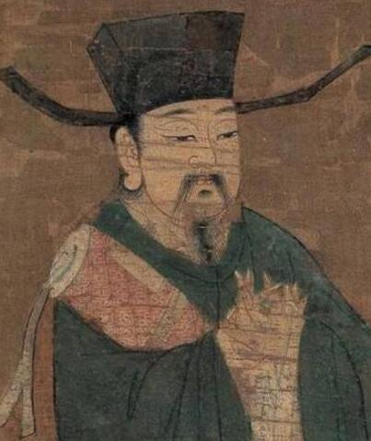
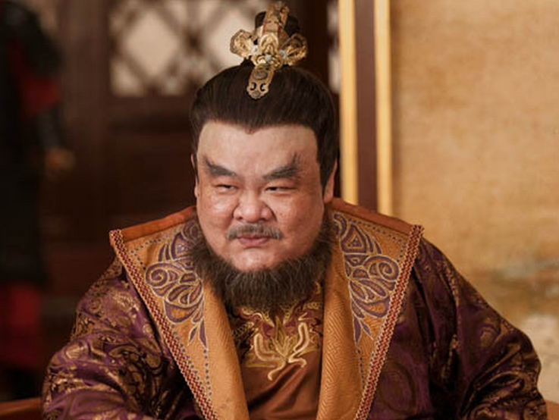
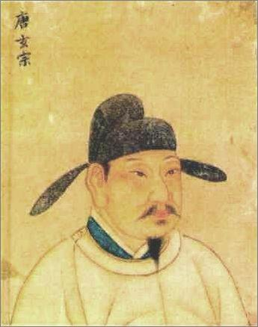
经过
（1）安史叛军从河北大举南下，先攻占东都洛阳，又攻下潼关，逼近长安。唐玄宗仓皇逃往四川。
2、安史之乱（755——763）
营州
九原
平卢
云州
北京
幽州
范阳
渤
黄
灵武
常山
海
太原
（2）太子李亨北上灵武，被拥立为帝，即唐肃宗.
河东
唐肃宗 李亨
井陉关
河
魏州
长安
汴州
睢州
（3）唐军在北方少数民族军队的援助下，反击叛军，安史叛军接连内乱，763年最终被平定。
洛阳
潼关
马嵬驿
安禄山起兵反唐地点
江
安史叛军进攻路线
益州
唐、回纥军反击路线
长
河东
安禄山兼任的三节度使名称
唐玄宗入蜀路线

Slide 11
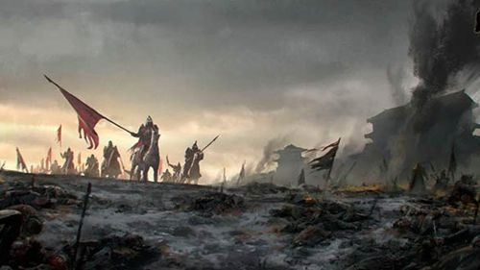
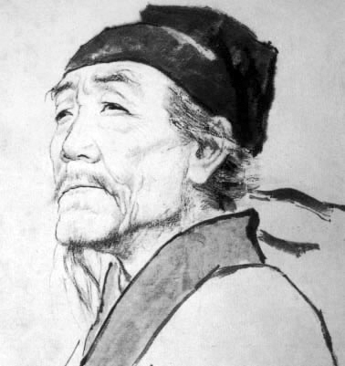
春望
国破山河在，城春草木深。
感时花溅泪，恨别鸟惊心。
烽火连三月，家书抵万金。
白头搔更短，浑欲不胜簪。

Slide 12
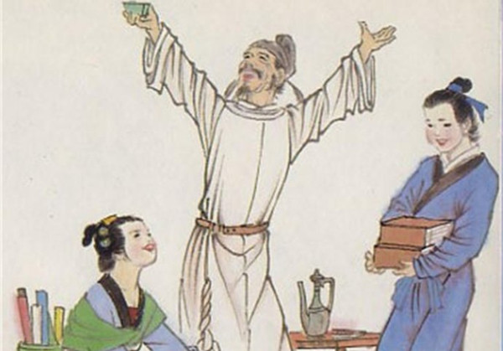
闻官军收河南河北
——杜甫
剑外忽传收蓟北，初闻涕泪满衣裳。
却看妻子愁何在，漫卷诗书喜欲狂。
白日放歌须纵酒，青春作伴好还乡。
即从巴峡穿巫峡，便下襄阳向洛阳。

Slide 13
3、安史之乱给唐朝带来怎样消极影响？
材料研读
安史之乱造成北方地区“人烟断绝，千里萧条”。杜甫诗《无家别》中有“寂寞天宝后，圆庐但蒿藜。我里百余家, 世乱各东西。 ……四邻何所有？ 一二老寡妻”之句。
想一想，这场战乱给人民造成了什么样的灾难？
（1）经济方面：
对社会经济造成极大的破坏，尤其是北方地区遭到浩劫。

Slide 14
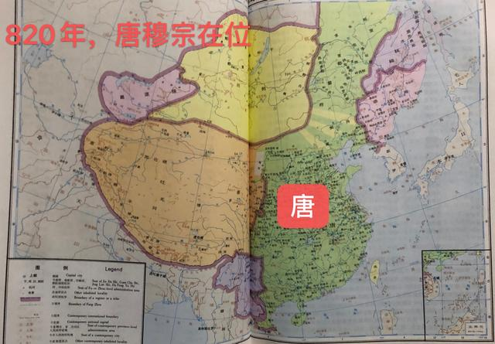
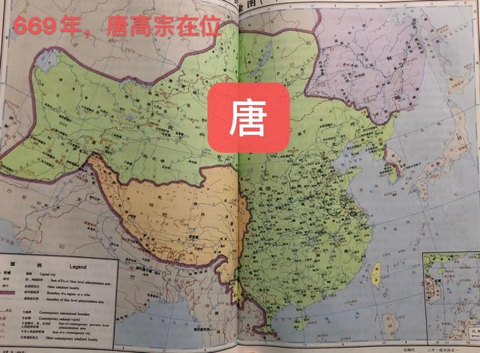
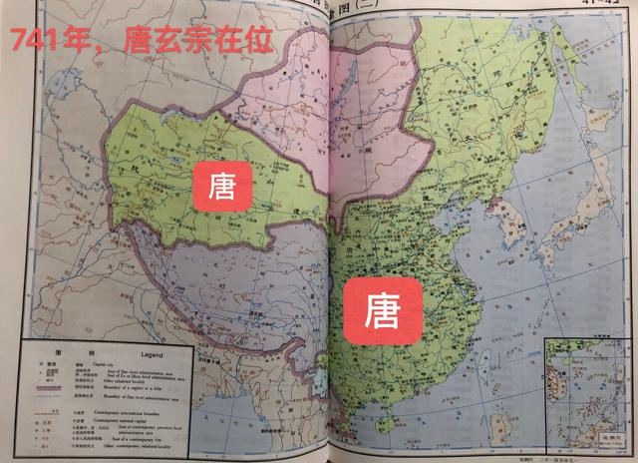
（2）政治方面：
唐朝的国势从此由盛转衰。

Slide 15
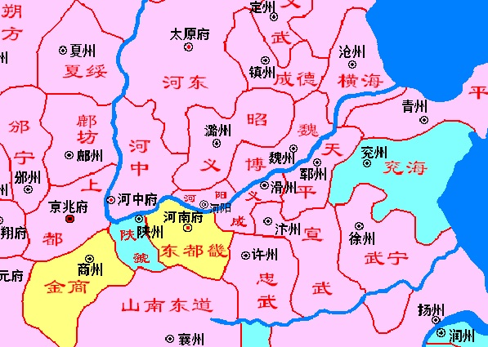
唐朝藩镇割据示意图

Slide 16
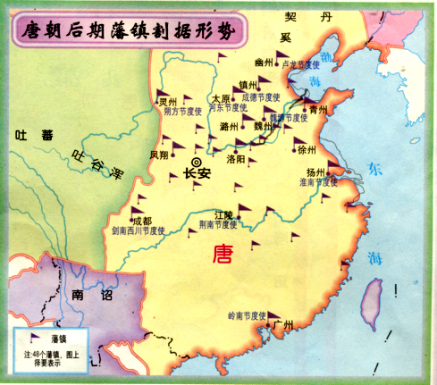
（2）政治方面：
唐朝中央权力衰微，安史旧将和内地节度使权势加大，逐渐形成藩镇割据的局面。

Slide 17
3、安史之乱给唐朝带来怎样消极影响？
（1）经济方面：
对社会经济造成极大的破坏，尤其是北方地区遭到浩劫。
（2）政治方面：
唐朝的国势从此由盛转衰，各种矛盾越来越尖锐。
唐朝中央权力衰微，安史旧将和内地节度使权势加大，逐渐形成藩镇割据的局面。

Slide 18
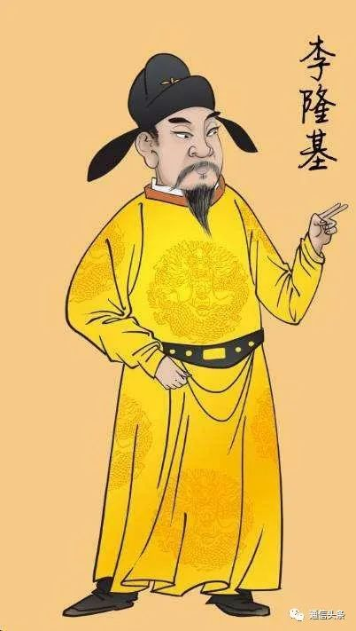
我眼中的唐玄宗
我眼中的唐玄宗
材料一：“玄宗… 即位之初，知人疾苦，躬勤庶政。加之姚崇、宋璟、苏颋、卢怀慎等守正之辅，孜孜献纳，故致治平。

Slide 19
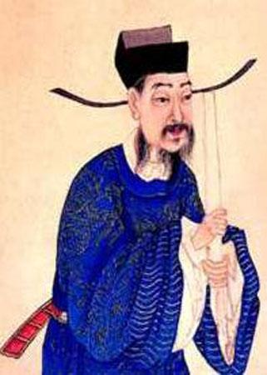
我眼中的唐玄宗
我眼中的唐玄宗
材料二：（唐玄宗）承平日久，安于逸乐，渐远端士，而近小人。
李林甫
杨国忠
高力士

Slide 20
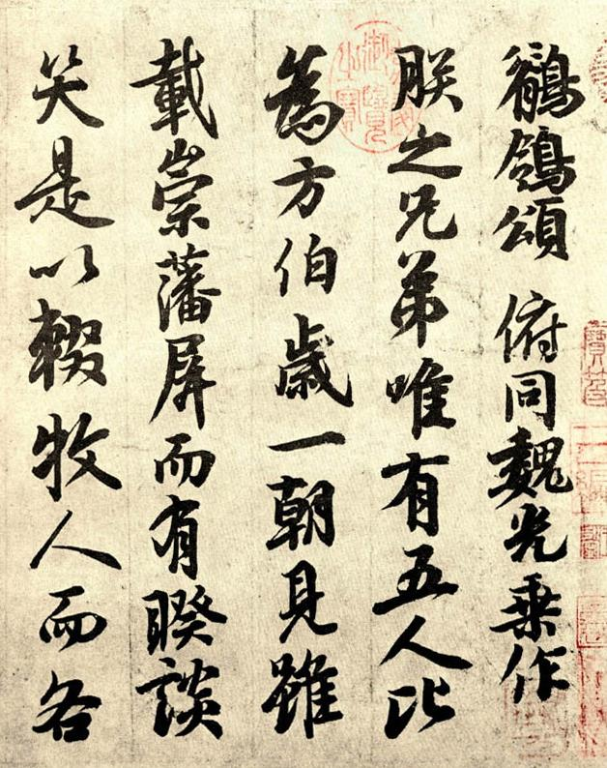
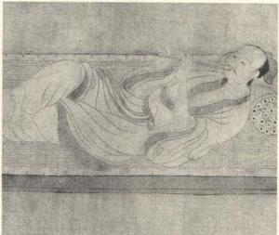
我眼中的唐玄宗
唐玄宗书法作品
唐玄宗吹箫图
李隆基富有音乐才华，对唐朝音乐发展有重大影响，他爱好亲自演奏琵琶、羯鼓，擅长作曲，作有《霓裳羽衣曲》等百余首乐曲。登基以后，在皇宫里设教坊专门培养演员。唐明皇乐感也很灵敏，经常亲自坐镇，在梨园弟子们合奏的时候，稍微有人出一点点错，他都可以立即觉察，并给予纠正，这是后来称戏班为“梨园”的由来。

Slide 21
我眼中的唐玄宗
合作探究：
（1）在你的眼中，你觉得唐玄宗是个什么样的人？
（2）从他的个人经历中，我们可以得到哪些启示？
（提示：我眼中的唐玄宗是……，理由是……）

Slide 22
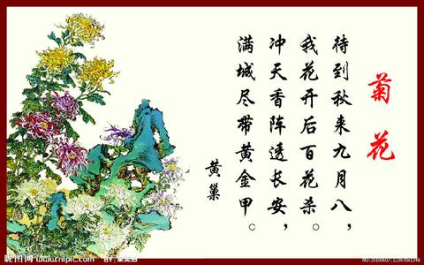
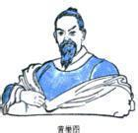
相关史事
“黄王起兵，本为百姓”
黄巢像

Slide 23
二：官逼民反黄巢起义，朱温反叛唐朝灭亡。
（一）黄巢起义
1、（爆发原因）背景：
（1）中央：统治腐朽，宦官专权；
（2）地方：藩镇割据的态势越来越严重，而且发生兼并战争，中央已经无力控制藩镇。
（3）人民赋役繁重，生活困苦，又遇到连年的灾荒，无以为生。

Slide 24
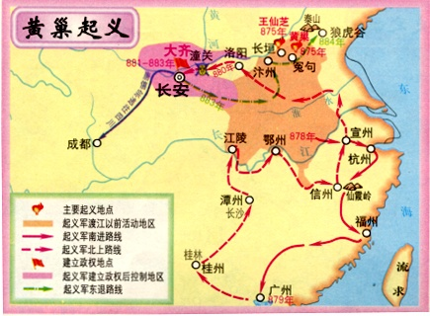
2、经过：
3、结果：给唐朝统治以致命打击
起义军在黄巢的率领下，转战南北，并攻入长安，建立政权。

Slide 25
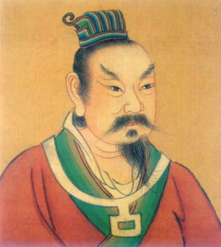
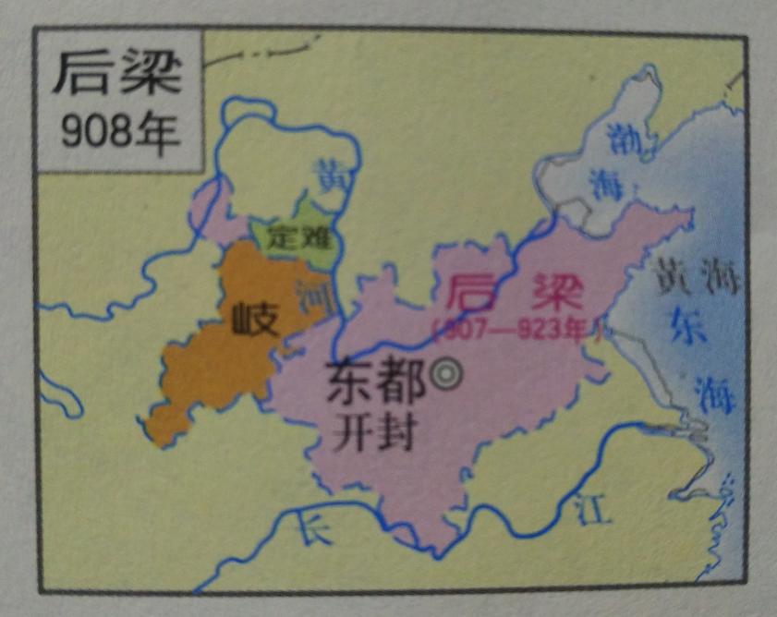
（二）唐朝灭亡（907年）
背景：
原为农民起义军将领的朱温，投降唐朝后，被封为节度使，与其他藩镇联合镇压了黄巢起义。朱温逐渐控制朝政，陆续兼并了北方的大小割据势力。
907
朱温

Slide 26
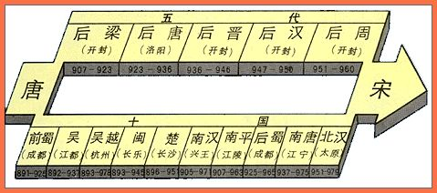
三：五代十国重分裂，藩镇割据是根源
相继建立
并存
1、五代十国的更迭
北方地区 先后出现后梁、后唐、后晋、后汉、后周五个政权，
南方地区 出现吴、南唐、吴越、前蜀、后蜀、楚、闽、南汉、南平九个政权，再加上北方割据太原的北汉，史称“五代十国”

Slide 27
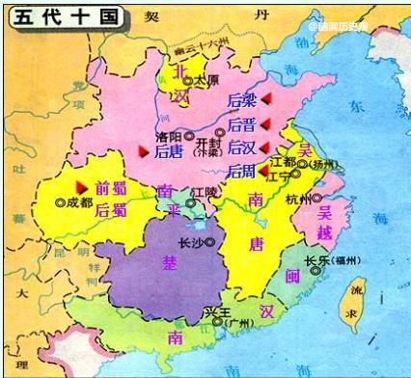
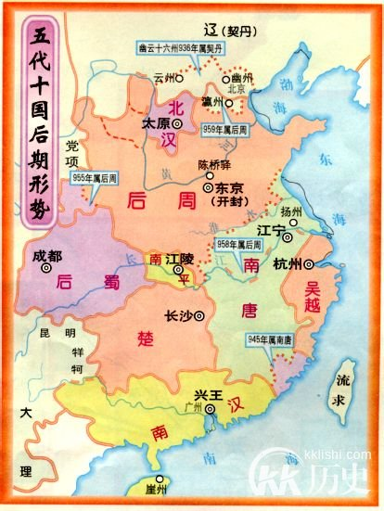
后梁 | 朱温 | 梁王.宣武节度使
后唐 | 李存勖 | 晋王.河东节度使
后晋 | 石敬瑭 | 河东节度使
后汉 | 刘知远 | 北平王.河东节度使
后周 | 郭威 | 邺都留守
2、五代十国的特点？
五代十国是唐末以来藩镇割据局面的延续（实质），
它们的开国君主都是掌握兵权的武将。

Slide 28
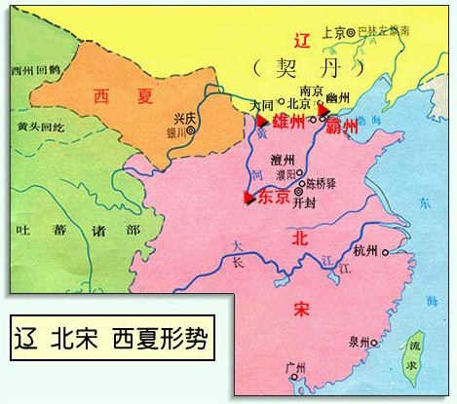
3、五代十国的发展和趋势：
（1）发展：
北方政权更迭，战事不断，政局动荡不安；
南方，由于受战乱影响较小，政局相对稳定，经济在原有基础上有一定的发展。
（2）趋势：
五代十国时期，虽然政权分立，但长期政治统一的历史影响和各地经济发展的密切联系，使统一始终是一个客观存在的必然趋势。

